Slide 1
14장. 커넥션풀을 사용한 간단한 쇼핑몰 구축하기
이 장에서 배울 내용 : 앞에서 배운 부분을 종합적으로 학습하기 위해, 쇼핑몰을 작성하는 방법을 학습한다. 쇼핑몰에는 앞에서 배우 것에 추가적으로 파일 업로드의 사용, 트랜잭션이 있어 이들에 대해서도 살펴본다.
김은옥(oda94@naver.com)

Slide 2
목차
파일 업로드
쇼핑몰 구축하기

Slide 3
파일 업로드
파일 업로드를 위한 기본적인 폼 형태
파일 업로드를 위한 폼은 form 태그의 속성들 중 method속의 값은 "post", enctype속성의 값은 "multipart/form-data"로 지정
<form name="formName" method="post" enctype="multipart/form-data">
파일을 업로드하기 위해 입력 받기 위해서는 <input>태그의 type속성의 값을 "file"로 지정
<input type="file" name="selectfile">

Slide 4
파일 업로드
cos.jar 다운로드 및 배치
cos.jar 파일은 http://www.servlets.com 사이트에서 다운로드
cos.jar파일을 톰캣홈\lib폴더 및 이클립스의 [프로젝트]-[WEB-INF]-[lib]폴더에 복사해서 붙여넣기

Slide 5
파일 업로드
파일업로드 및 폼 요소를 처리하는 MultipartRequest 클래스
cos.jar파일은 파일업로드 및 폼 요소를 처리하는 MultipartRequest 클래스를 제공
MultipartRequest 클래스의 생성자
MultipartRequest(javax.servlet.http.HttpServletRequest request, java.lang.String saveDirectory, //파일 업로드할 폴더 int maxPostSize, //업로드 할 파일의 최대크기 java.lang.String encoding, //인코딩방식 FileRenamePolicy policy) //기본 보안 적용

Slide 6
파일 업로드
파일업로드 및 폼 요소를 처리하는 MultipartRequest 클래스
MultipartRequest클래스가 제공하는 주요 메소드
메소드 : 리턴타입
getContentType(java.lang.String name) : java.lang.String 업로드된 파일의 컨텐트 타입을 반환하는 것으로, 업로드된 파일이 없으면 null을 리턴한다.
getFile(java.lang.String name) : java.io.File 서버 상에 업로드된 파일을 File객체 타입으로 리턴한다. 업로드된 파일이 없다면 null을 리턴한다.
getFileNames() : java.util.Enumeration 폼의 요소들 중 <input type="file">로 된 파라미터들을 받아서 Enumeration타입의 객체를 리턴한다.
getFilesystemName(java.lang.String name) : java.lang.String 사용자가 업로드한 파일의 서버 상에서의 실제 파일명을 리턴한다.

Slide 7
파일 업로드
MultipartRequest클래스가 제공하는 주요 메소드
메소드 : 리턴타입
getOriginalFileName(java.lang.String name) : java.lang.String 사용자가 업로드한 파일의 원래 파일명을 리턴한다. 파일명이 중복될 경우 이름이 변경되므로, 변경 되기 전의 원래 파일명이 리턴된다.
getParameter(java.lang.String name) : java.lang.String name에 해당하는 파라미터의 값을 리턴한다.
getParameterNames() : java.util.Enumeration 폼의 요소들 중 <input type="file">아닌 파라미터들을 Enumeraton객체타입으로 리턴한다.
getParameterValues(java.lang.String name) : java.lang.String[] 하나의 파라미터에 대해 여러개의 값을 가지는 <input type="checkbox">와 같은 경우에 파라미터의 값을 얻어내기 위해 사용된다.

Slide 8
쇼핑몰 구축하기
목차
쇼핑몰 시스템의 기본구조
테이블 작성
관리자영역 작성
사용자영역 작성

Slide 9
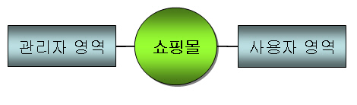
쇼핑몰 시스템의 기본구조
쇼핑몰은 기본적으로 물품을 등록 및 수정하고 구매된 목록을 관리하는 관리자의 영역과 등록된 상품을 기반으로 작성된 쇼핑몰을 통한 사용자의 쇼핑영역으로 나뉨

Slide 10
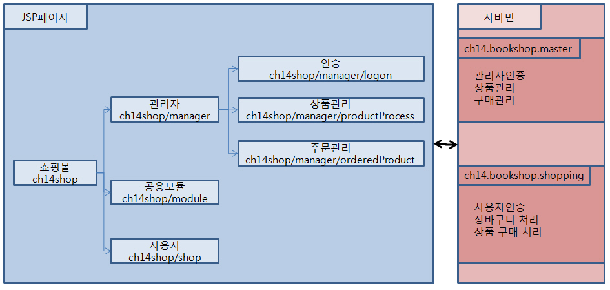
쇼핑몰 시스템의 기본구조
폴더 구조별 작성할 JSP페이지와 패키지 별로 작성해야 할 자바 빈

Slide 11
테이블 작성
쇼핑몰 시스템에서 수정 및 생성할 각 테이블의 정보
테이블명 | 설명 | 생성형태
member | 쇼핑몰의 고객 정보를 저장 관리 | 기존 테이블 수정
manager | 쇼핑몰의 관리자 정보를 저장 관리 | 새로 생성
book | 쇼핑몰의 상품을 저장 관리 | 새로 생성
bank | 상품 구매 시 입금 계좌 정보를 저장 관리 | 새로 생성
cart | 장바구니의 상품 목록을 저장 관리 | 새로 생성
buy | 상품 구매 시 구매 상품의 목록을 저장 관리 | 새로 생성

Slide 12
테이블 작성
[member] 테이블 수정 -쇼핑을 하는 사용자의 정보를 가짐
alter table member add address varchar(100) not null; alter table member add tel varchar(20) not null; update member set address='서울시 마포구 양화로6길 9', tel='010-1111-1111' where id='aaaa@king.com'; update member set address='인천시 남동구 정각로 29', tel='010-2222-1234' where id='hongkd@aaa.com'; update member set address='경기도 구리시 아차산로 439', tel='010-3333-3333' where id='kingdora@dragon.com';

Slide 13
테이블 작성
[manager] 테이블 생성 - 쇼핑몰의 관리자 정보를 저장
create table manager( managerId varchar(50) not null primary key, managerPasswd varchar(16) not null ); insert into manager(managerId,managerPasswd) values('bookmaster@shop.com','123456');

Slide 14
테이블 작성
[book] 테이블 생성 -상품에 대한 정보를 가짐
create table book( book_id int not null primary key auto_increment, book_kind varchar(3) not null, book_title varchar(100) not null, book_price int not null, book_count smallint not null, author varchar(40) not null, publishing_com varchar(30) not null, publishing_date varchar(15) not null, book_image varchar(16) default 'nothing.jpg', book_content text not null, discount_rate tinyint default 10, reg_date datetime not null );

Slide 15
테이블 작성
[bank] 테이블 생성-결제계좌에 대한 정보를 가짐
create table bank( account varchar(30) not null, bank varchar(10) not null, name varchar(10) not null ); insert into bank(account, bank, name) values('11111-111-11111','내일은행','오내일');

Slide 16
테이블 작성
[cart] 테이블 생성-장바구니 역할
create table cart( cart_id int not null primary key auto_increment, buyer varchar(50) not null, book_id int not null, book_title varchar(100) not null, buy_price int not null, buy_count tinyint not null, book_image varchar(16) default 'nothing.jpg' );

Slide 17
테이블 작성
[buy] 테이블 생성-사용자가 구매한 상품에 대한 정보를 가짐
create table buy( buy_id bigint not null , buyer varchar(50) not null, book_id varchar(12) not null, book_title varchar(100) not null, buy_price int not null, buy_count tinyint not null, book_image varchar(16) default 'nothing.jpg', buy_date datetime not null, account varchar(50) not null, deliveryName varchar(10) not null, deliveryTel varchar(20) not null, deliveryAddress varchar(100) not null, sanction varchar(10) default '상품준비중' );

Slide 18
관리자 영역 작성
관리자는 새로운 상품(여기서는 책)을 등록/수정/삭제 관리하는 상품 관리 작업과 구매된 구매목록을 가지고 구매 및 배송 등의 구매 관리 작업.
관리자 영역은 크게 관리자를 인증하는 부분과 상품관리를 하는 부분 및 구매 관리를 하는 부분으로 나눔.

Slide 19
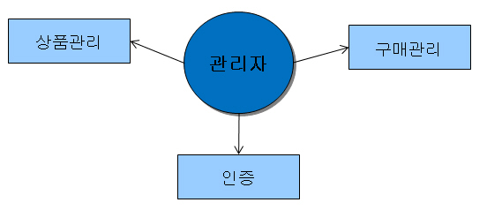
관리자 영역 작성
관리자 영역

Slide 20
관리자 영역 작성
관리자 영역의 자바 빈 : ch14.bookshop.master 패키지
상품 등록/수정 /삭제 시 데이터저장에 사용하는 빈 - ShopBookDataBean.java
상품을 등록/수정/삭제 시 데이터베이스와 연동하는 빈 - ShopBookDBBean.java

Slide 21
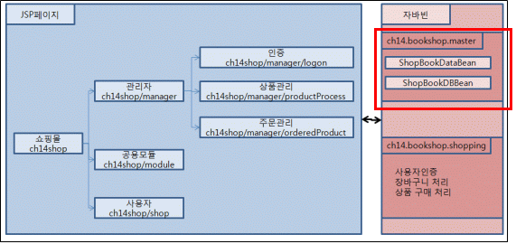
관리자 영역 작성
관리자 영역의 자바 빈 : ch14.bookshop.master 패키지

Slide 22
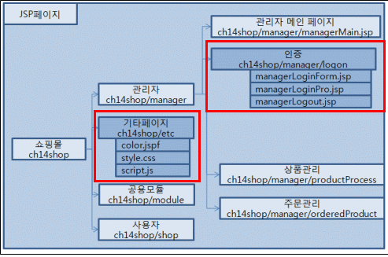
관리자 영역 작성
관리자의 메인페이지 및 인증관련 페이지의 작성

Slide 23
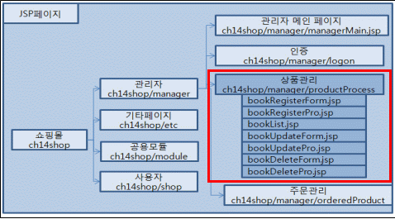
관리자 영역 작성
상품 등록, 수정 및 삭제 작업 페이지 작성

Slide 24
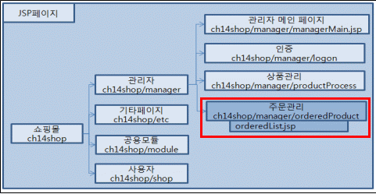
관리자 영역 작성
주문된 구매목록 관리 페이지 작성

Slide 25
사용자 영역 작성
사용자의 영역은 크게 세 부분으로 구분
쇼핑을 하기 위한 화면을 구성하는 부분
쇼핑몰에서 장바구니에 담기를 한 후의 장바구니의 관리 부분
장바구니에서 구매를 수행했을 때 처리해야 할 작업을 수행하는 부분

Slide 26
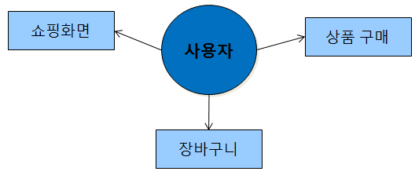
사용자 영역 작성
사용자 영역

Slide 27
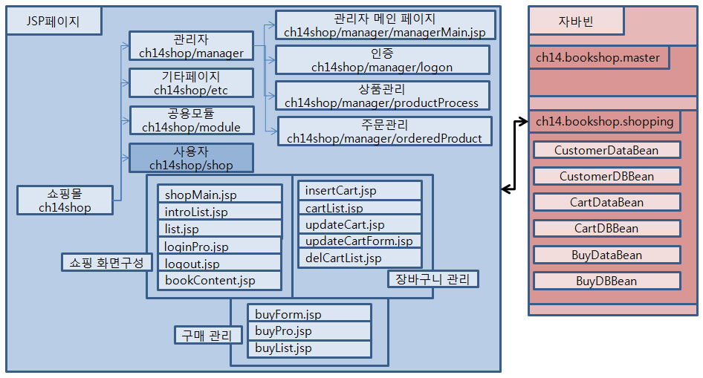
사용자 영역 작성
사용자 영역의 페이지 및 자바빈

Slide 28
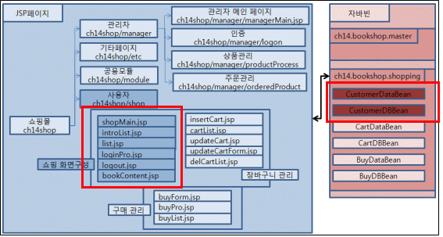
사용자 영역 작성
쇼핑하기 위한 부분에서 필요한 페이지와 자바빈

Slide 29
사용자 영역 작성
쇼핑하기 위한 부분에서 필요한 페이지와 자바빈
자바빈
쇼핑을 하기 위한 화면구성에서 데이터를 저장하는 자바빈 : CustomerDataBean.java
쇼핑을 하기 위한 화면구성에서 DB와 연동하는 자바빈 : CustomerDBBean.java

Slide 30
사용자 영역 작성
쇼핑하기 위한 부분에서 필요한 페이지와 자바빈
JSP페이지
쇼핑몰 메인 페이지인 :shopMain.jsp
메인 페이지의 초기 내용 표시: introList.jsp
회원 인증 : loginPro.jsp, logout.jsp

Slide 31
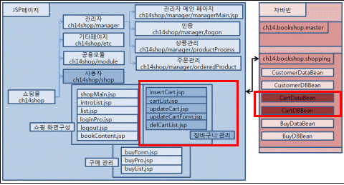
사용자 영역 작성
장바구니 관리에서 필요한 페이지와 자바 빈

Slide 32
사용자 영역 작성
장바구니 관리에서 필요한 페이지와 자바 빈
자바빈
장바구니에서 데이터를 저장하는 자바빈 : CartDataBean.java
장바구니에서 DB와 연동하는 자바빈 : CartDBBean.java

Slide 33
사용자 영역 작성
장바구니 관리에서 필요한 페이지와 자바 빈
JSP 페이지
장바구니에 상품 추가 페이지 :cartInsert.jsp
장바구니 목록 표시 페이지 : cartList.jsp
장바구니 목록의 수량을 변경 폼 updateCartForm.jsp
장바구니 목록의 수량을 변경하는 페이지 : updateCart.jsp
장바구니 목록의 개별 항목 삭제 및 장바구니 비우기 페이지 : cartListDel.jsp

Slide 34
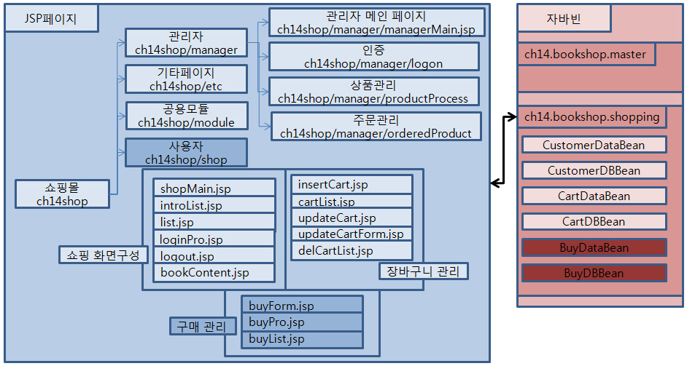
사용자 영역 작성
구매 관리에서 필요한 페이지와 자바 빈

Slide 35
사용자 영역 작성
구매 관리에서 필요한 페이지와 자바 빈
자바빈
구매 작업을 위해 데이터를 저장하는 자바빈 BuyDataBean.java
구매 작업을 위해 DB와 연동하는 자바빈 BuyDBBean.java

Slide 36
사용자 영역 작성
구매 관리에서 필요한 페이지와 자바 빈
JSP페이지
구매 폼 페이지 buyForm.jsp
구매목록에 추가하는 작업을 처리하는 페이지 buyPro.jsp
구매된 목록을 확인하는 페이지 buyList.jsp

